Slide 1

AI FEST 2019
CONFERENCE
IA Aplicada ao Power BI
Dirceu Resende

Slide 2


SOBRE O PALESTRANTE
Dirceu Resende
Consultor SQL Server e BI Team Leader no #TeamFabricioLima
Instrutor de Power BI no Planilheiros
Instrutor do cursos.fabriciolima.net
Autor do dirceuresende.com
Microsoft MVP Data Platform
Microsoft MCP, MTA, MCSA, MCT e MCSE
Organizador do PASS Local Group SQL Server ES
Escritor do iMasters
AI FEST 2019 CONFERENCE

Slide 3
Agenda

Slide 4
AGENDA
O que é BI
O que é o Power BI
IA aplicada no Tratamento de dados
IA aplicada à visualização de dados
Auto Machine Learning (AutoML)
AI FEST 2019 CONFERENCE

Slide 5
O que é BI?

Slide 6
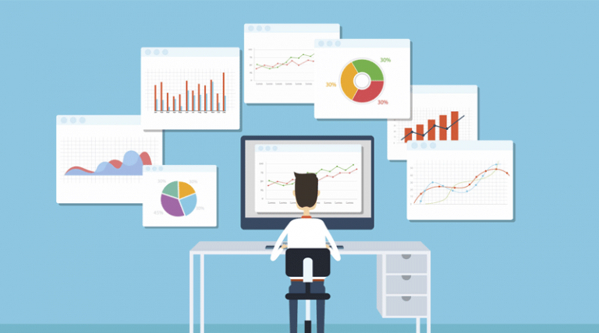
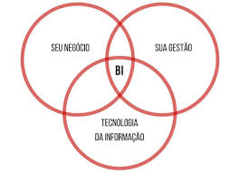

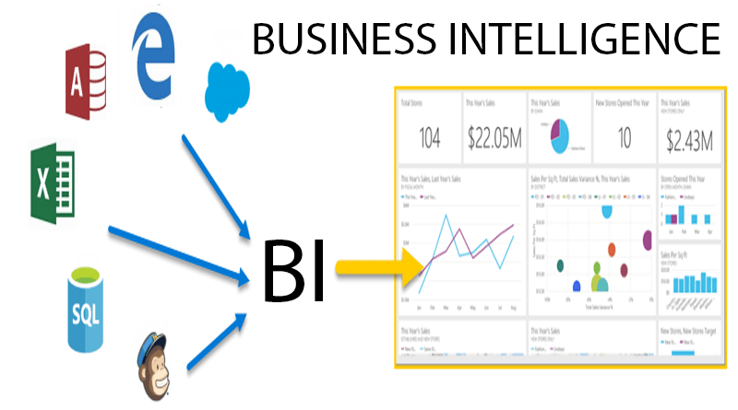
O QUE É BI
AI FEST 2019 CONFERENCE

Slide 7
O QUE É BI
Técnicas e conceitos para analisar o passado, presente (streaming) e futuro (data science)
NÃO é ferramenta!
Suporte à tomada de decisão: Mais fatos e menos “eu acho”
ETL: Extrair, transformar e carregar
Dados tratados, compartilhados, organizados, estruturados e governados
Análise, estudo, compartilhamento, monitoramento e visualização dos dados
AI FEST 2019 CONFERENCE

Slide 8
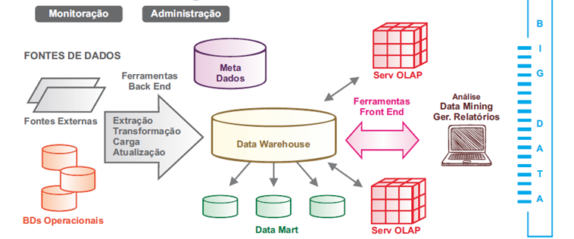
O QUE É BI
AI FEST 2019 CONFERENCE

Slide 9
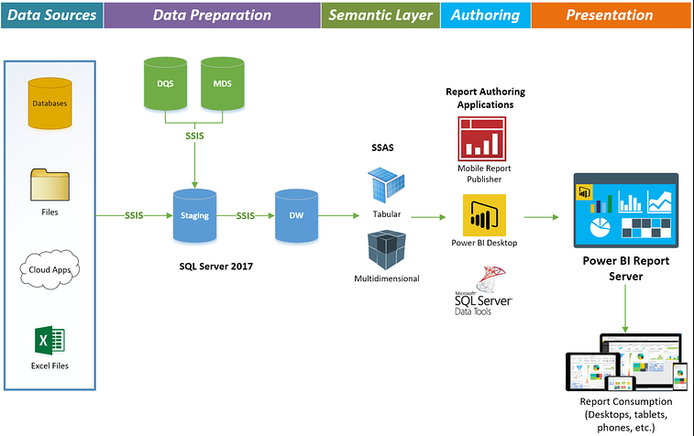
O QUE É BI
AI FEST 2019 CONFERENCE

Slide 10
O que é o Power BI?

Slide 11
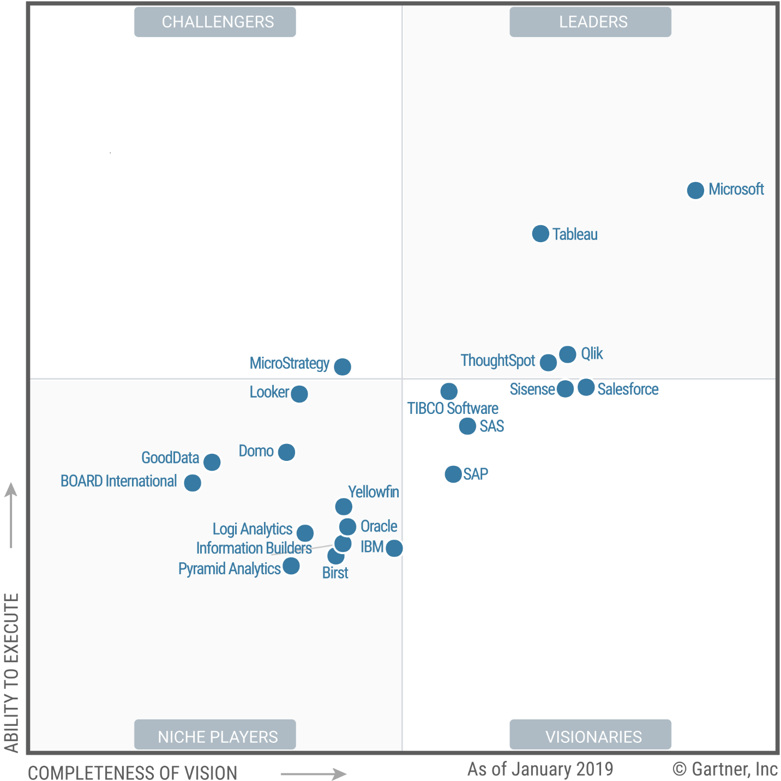
O QUE É O POWER BI
Nasceu do Power Query + Pivot + View
Ferramenta de visualização de dados
Mais de 100 conectores para diversas fontes
Relatórios dinâmicos
Integração com Azure, AutoML, IA, etc..
AI FEST 2019 CONFERENCE

Slide 12
O QUE É O POWER BI
AI FEST 2019 CONFERENCE

Slide 13
IA aplicada ao
tratamento de dados

Slide 14
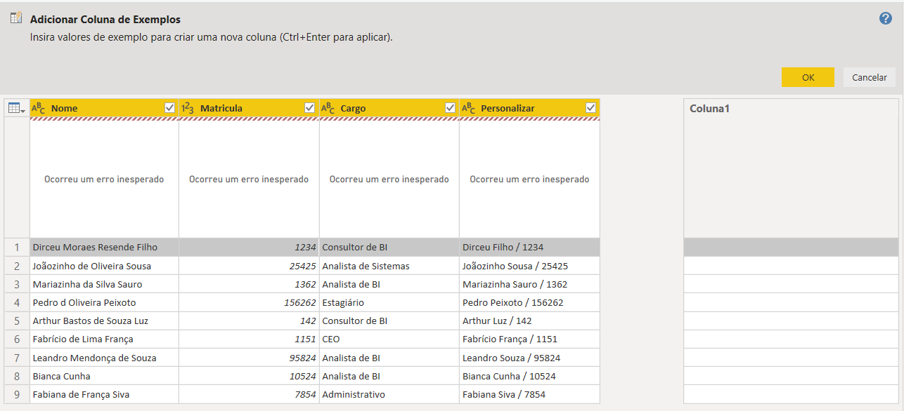
IA APLICADA AO TRATAMENTO DE DADOS
AI FEST 2019 CONFERENCE

Slide 15
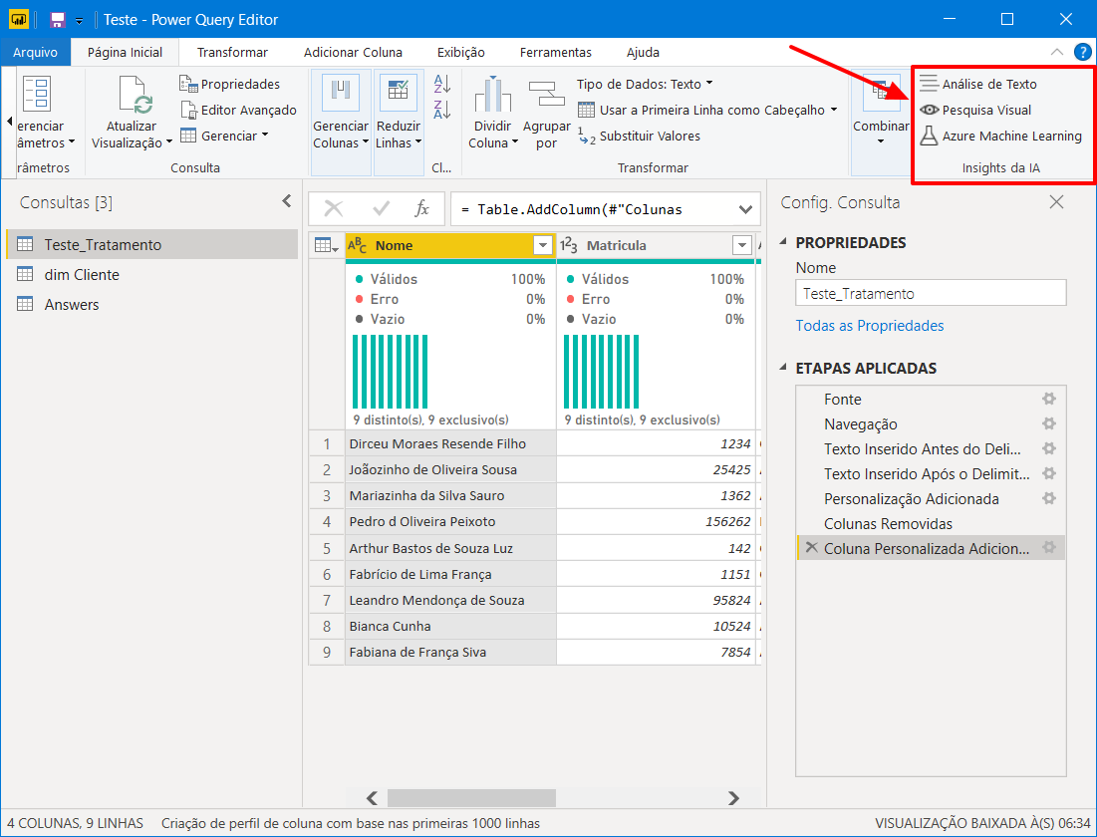
IA APLICADA AO TRATAMENTO DE DADOS
AI FEST 2019 CONFERENCE

Slide 16
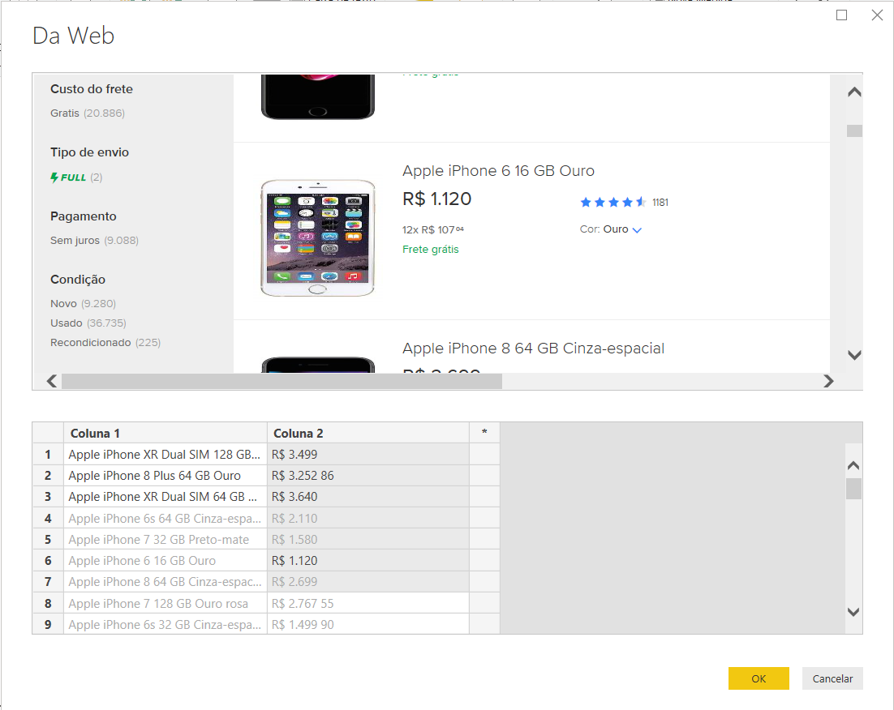
IA APLICADA AO TRATAMENTO DE DADOS
AI FEST 2019 CONFERENCE

Slide 17
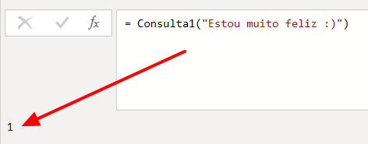
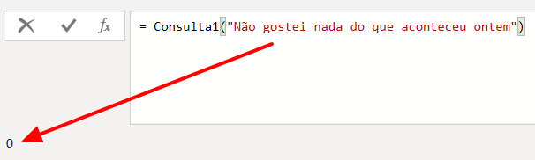
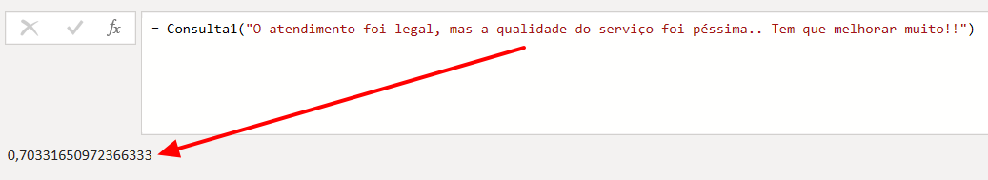
IA APLICADA AO TRATAMENTO DE DADOS
AI FEST 2019 CONFERENCE

Slide 18
IA aplicada à
visualização de dados

Slide 19
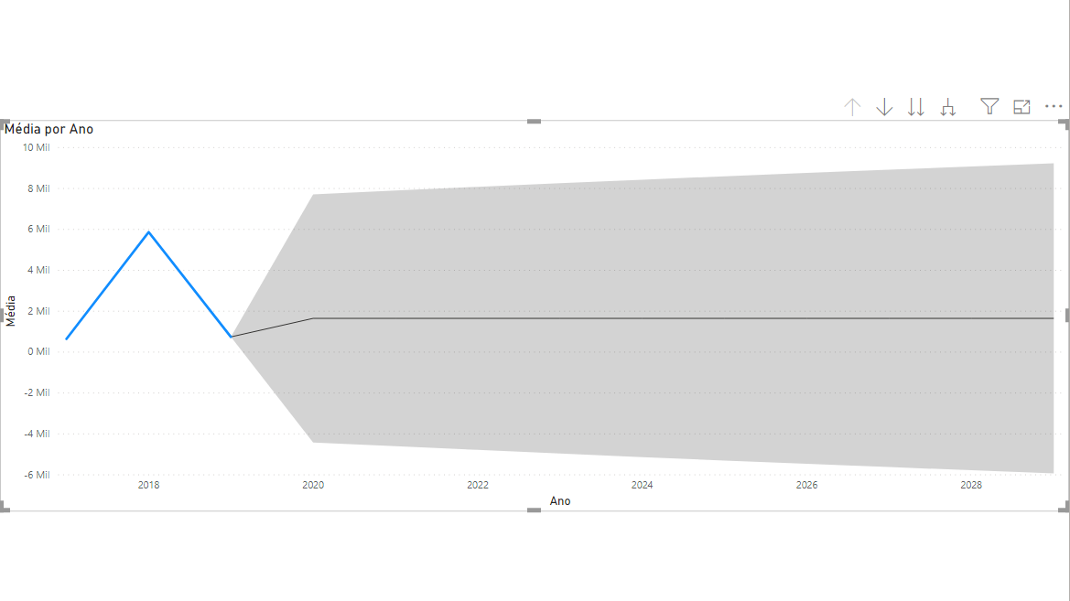
IA APLICADA À VISUALIZAÇÃO DE DADOS
AI FEST 2019 CONFERENCE

Slide 20
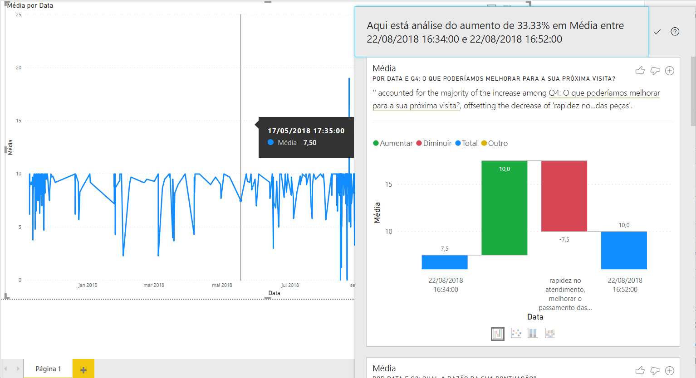
IA APLICADA À VISUALIZAÇÃO DE DADOS
AI FEST 2019 CONFERENCE

Slide 21
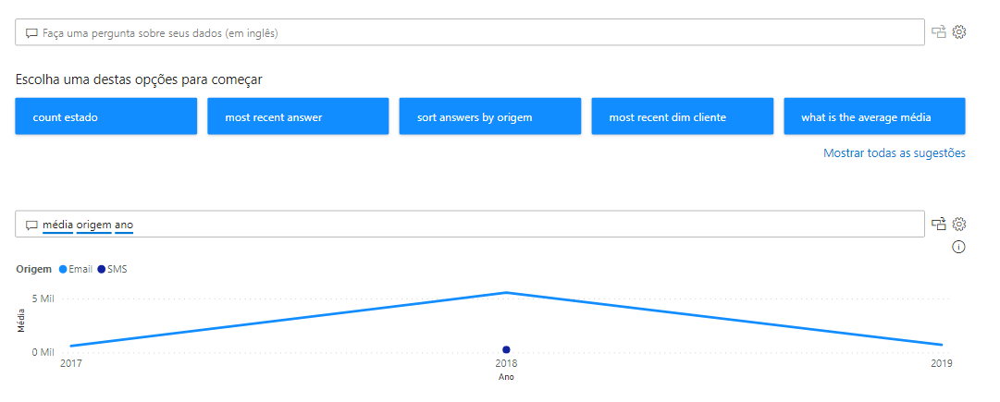
IA APLICADA À VISUALIZAÇÃO DE DADOS
AI FEST 2019 CONFERENCE

Slide 22
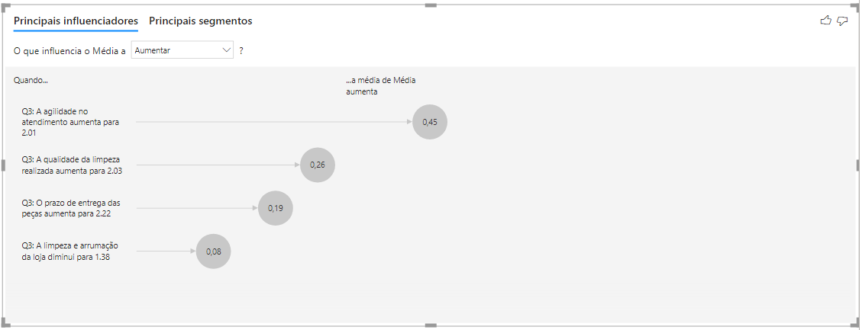
IA APLICADA À VISUALIZAÇÃO DE DADOS
AI FEST 2019 CONFERENCE

Slide 23
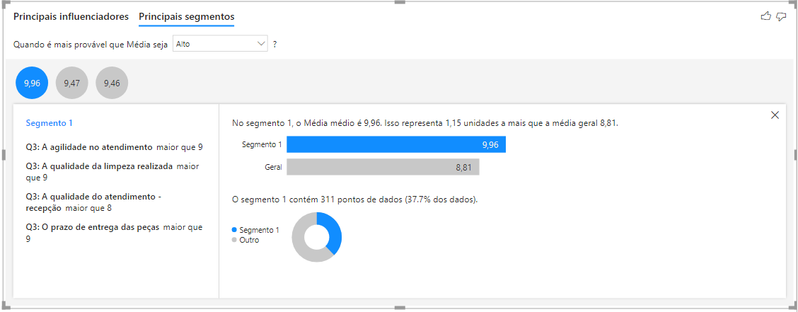
IA APLICADA À VISUALIZAÇÃO DE DADOS
AI FEST 2019 CONFERENCE

Slide 24
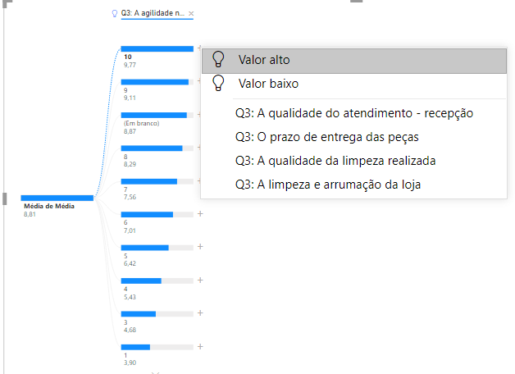
IA APLICADA À VISUALIZAÇÃO DE DADOS
AI FEST 2019 CONFERENCE

Slide 25
Auto Machine Learning
(AutoML)

Slide 26
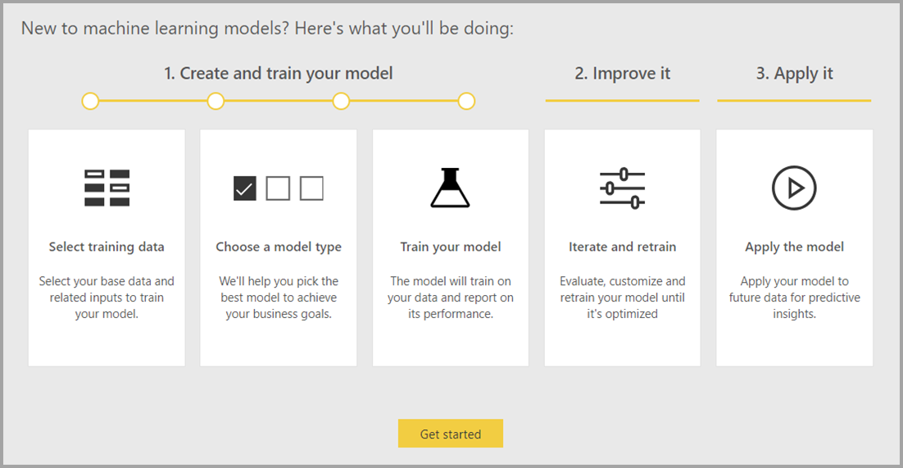
AUTO MACHINE LEARNING (AUTO ML)
AI FEST 2019 CONFERENCE

Slide 27
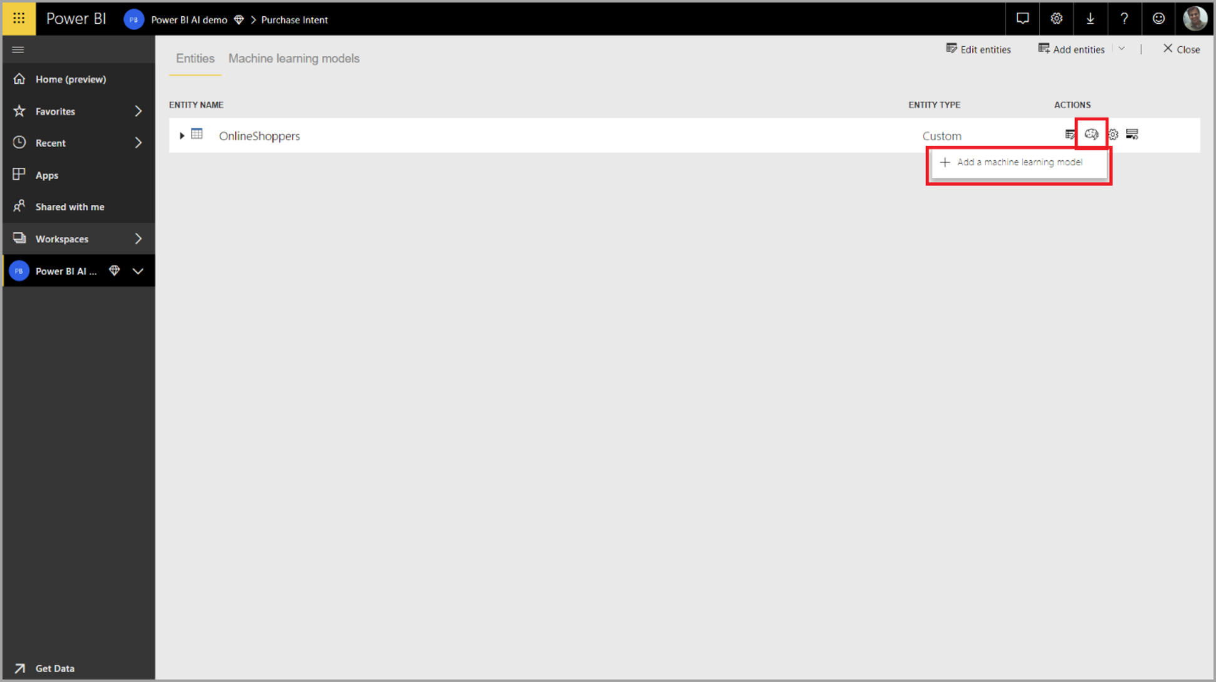
AUTO MACHINE LEARNING (AUTO ML)
AI FEST 2019 CONFERENCE

Slide 28
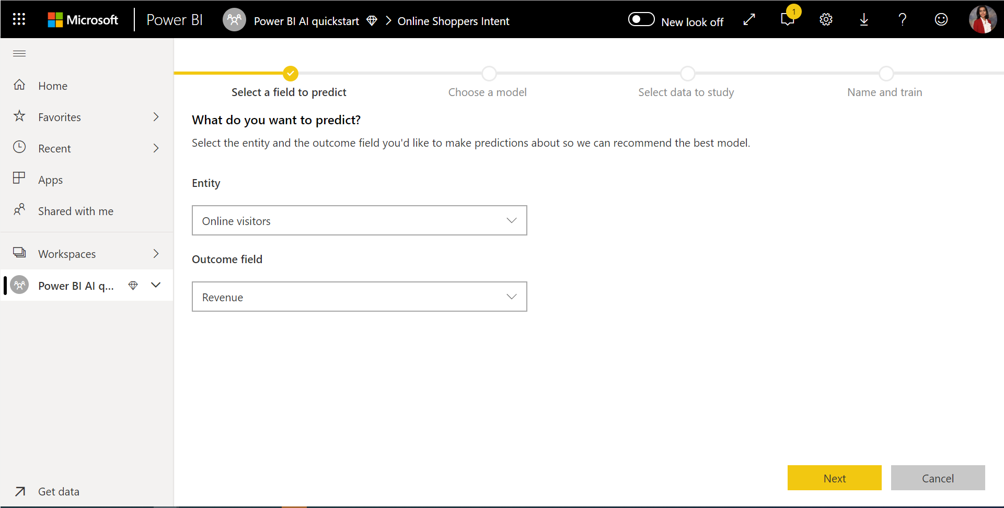
AUTO MACHINE LEARNING (AUTO ML)
AI FEST 2019 CONFERENCE

Slide 29
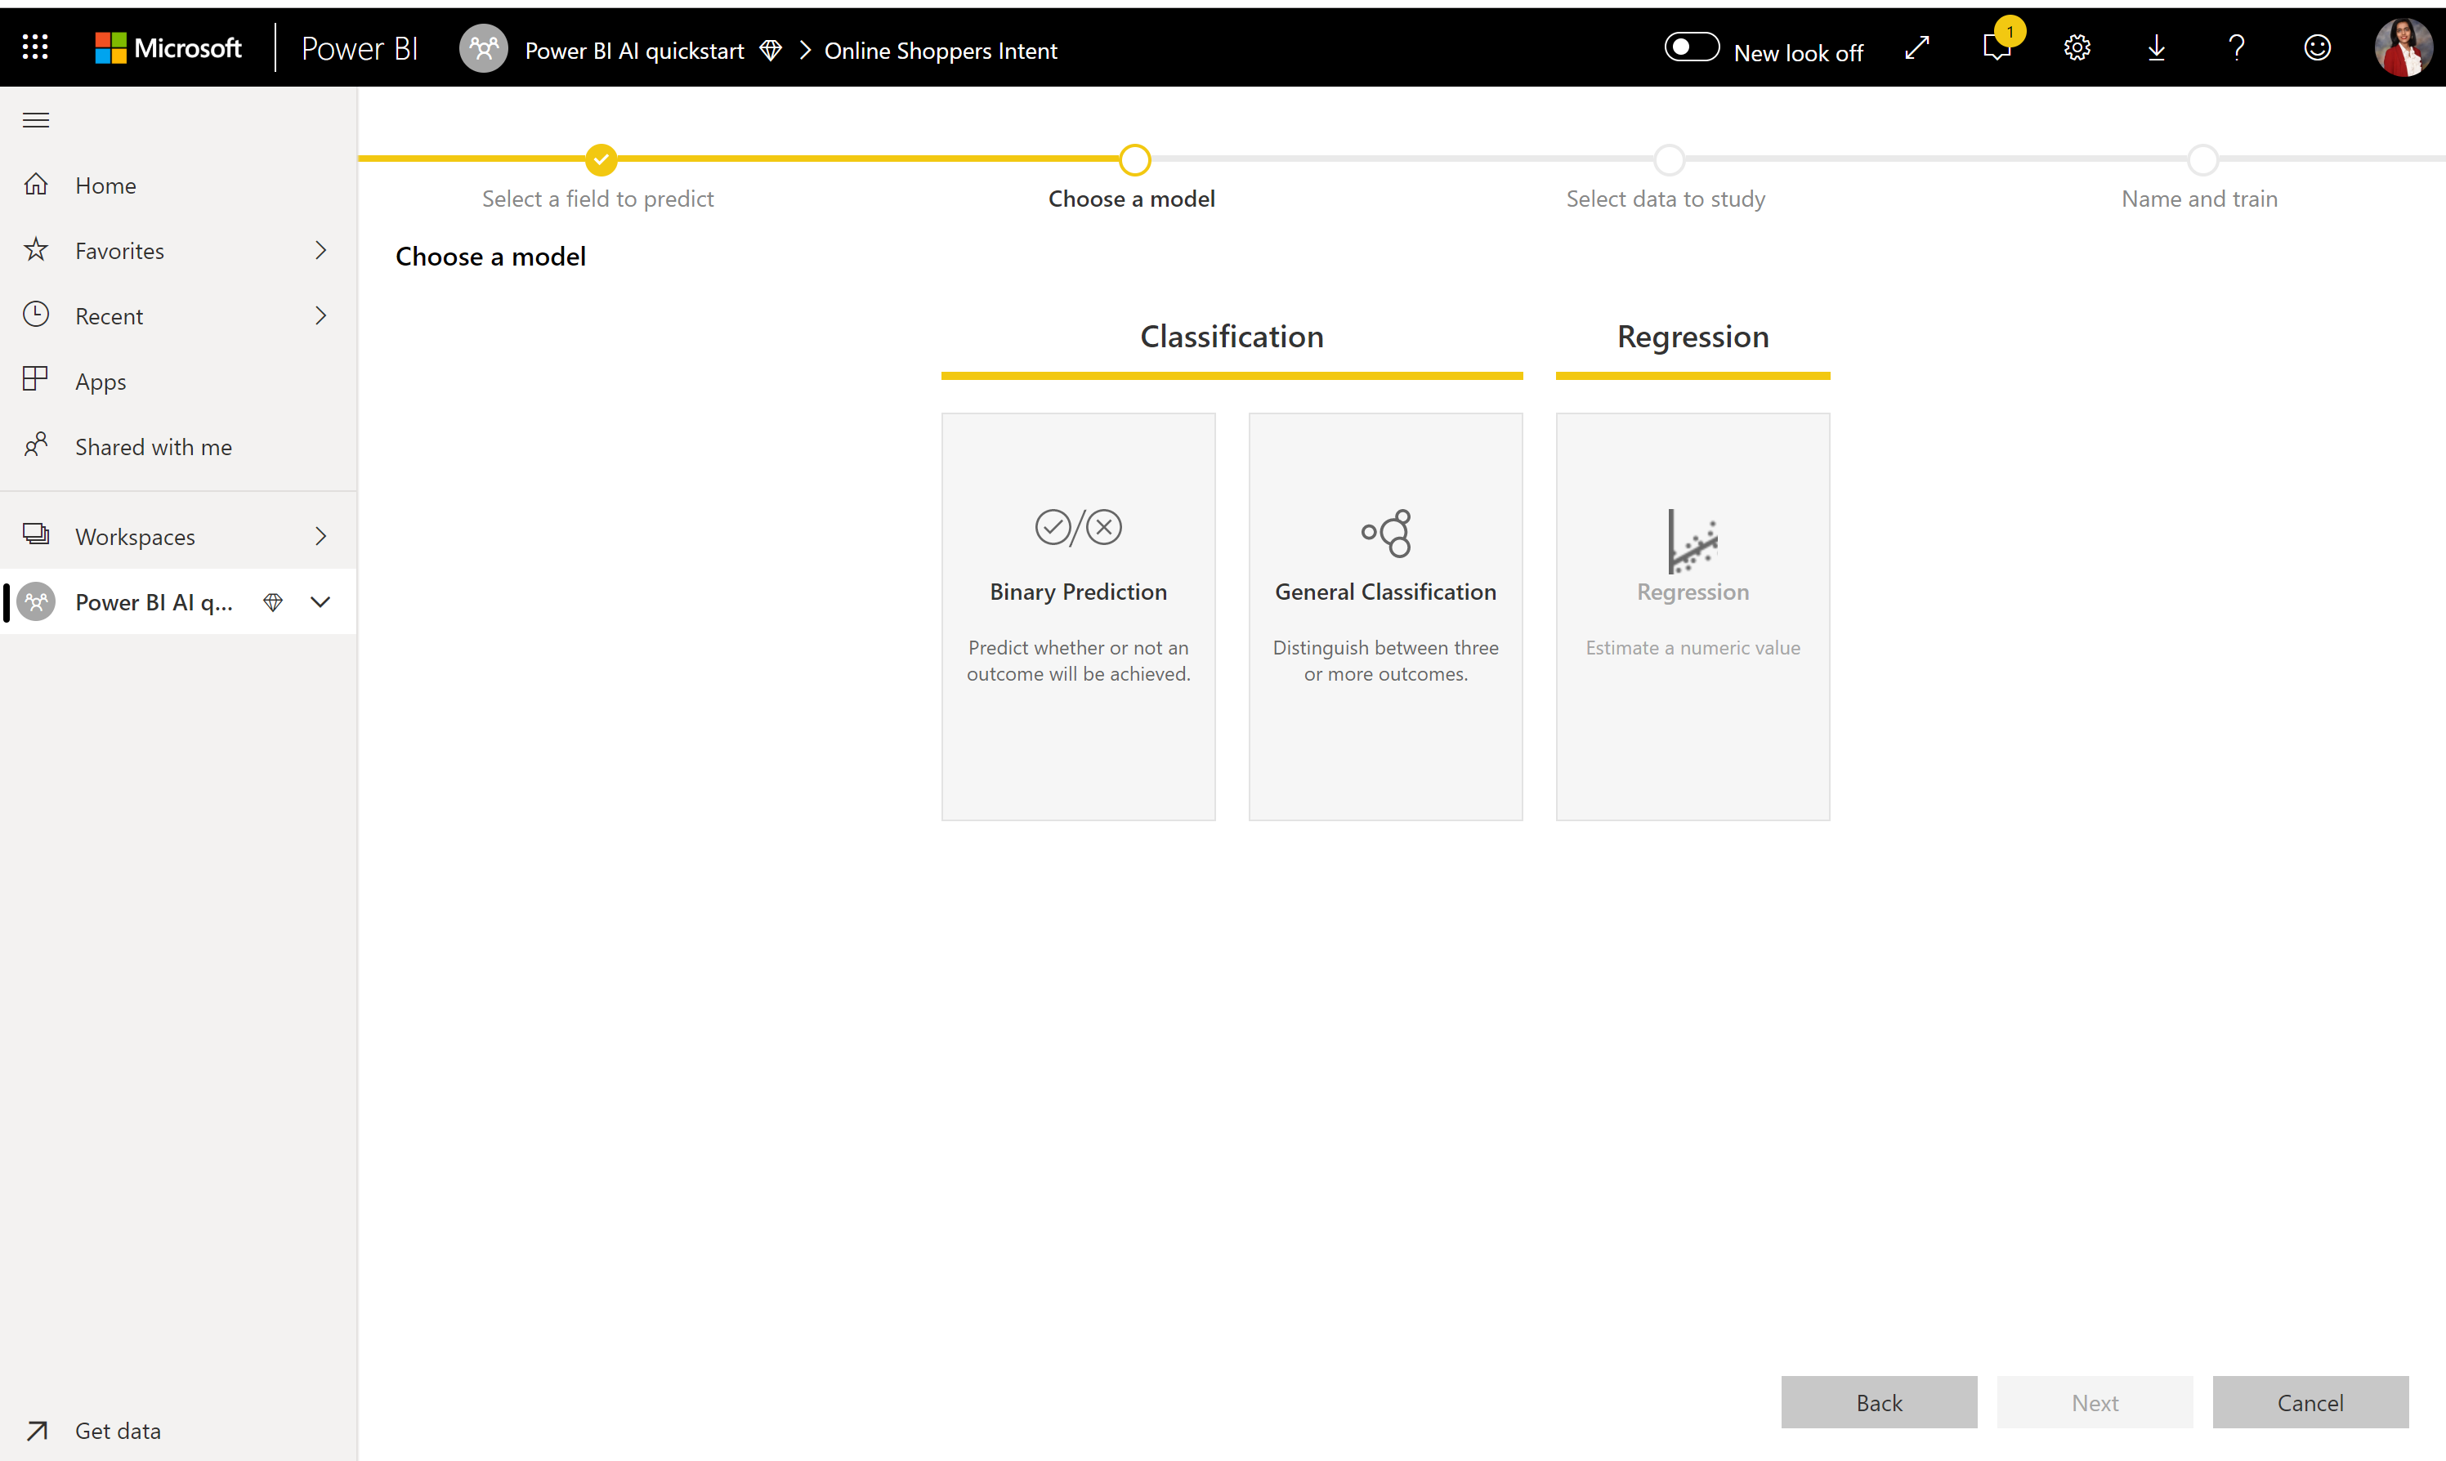
AUTO MACHINE LEARNING (AUTO ML)
AI FEST 2019 CONFERENCE

Slide 30
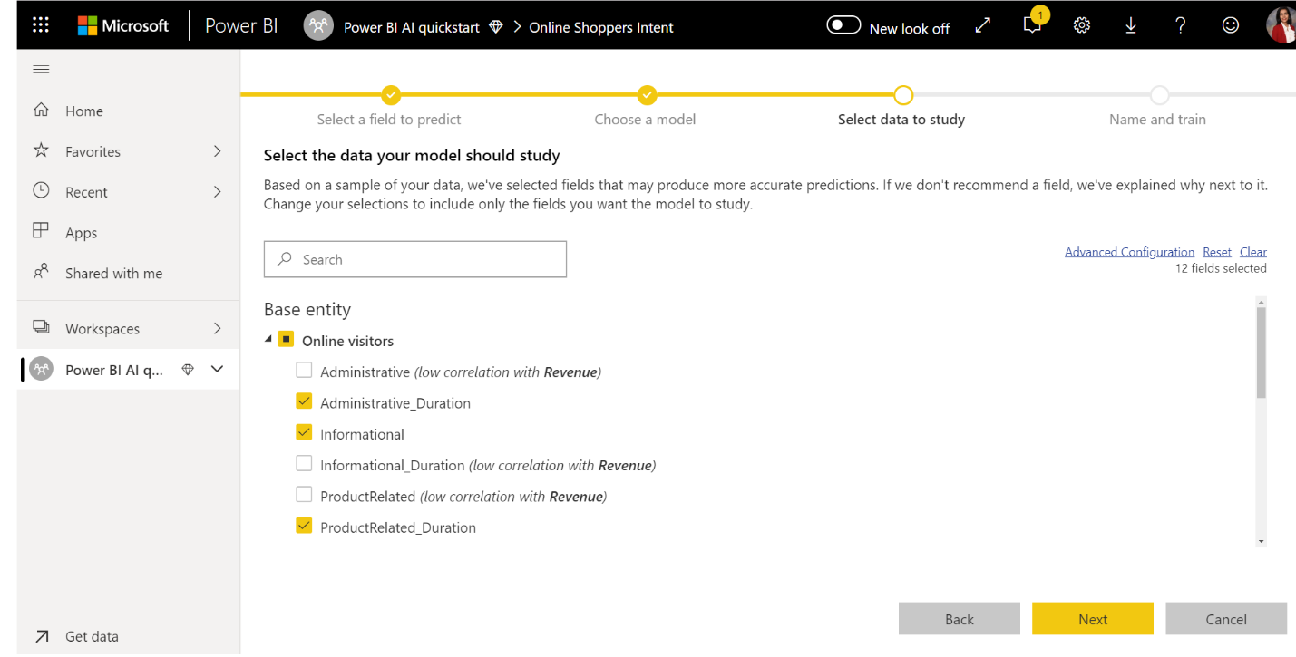
AUTO MACHINE LEARNING (AUTO ML)
AI FEST 2019 CONFERENCE

Slide 31
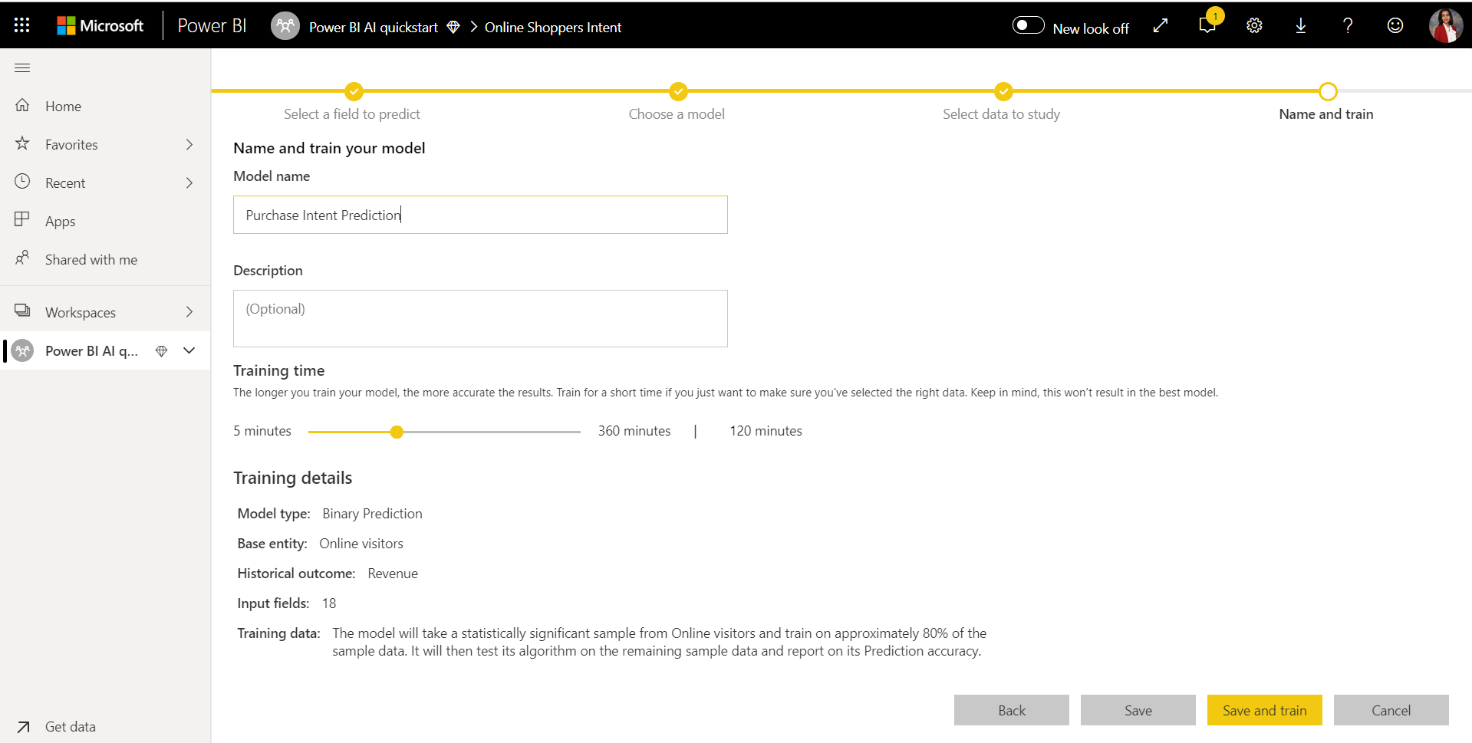
AUTO MACHINE LEARNING (AUTO ML)
AI FEST 2019 CONFERENCE

Slide 32
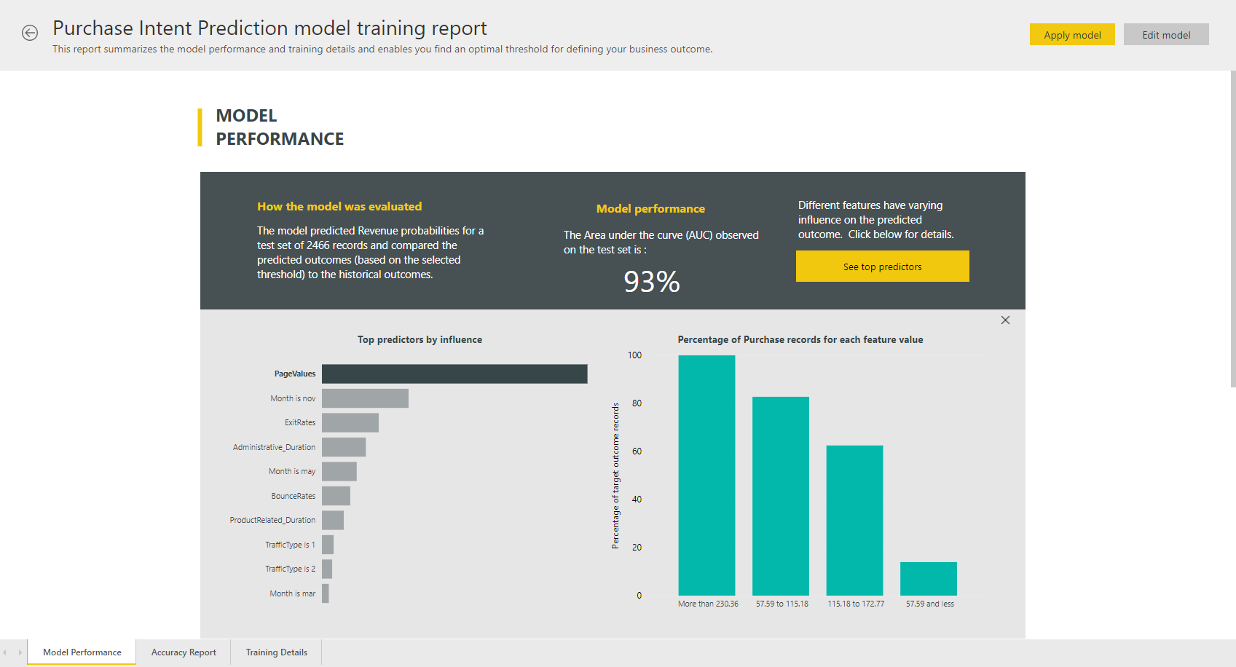
AUTO MACHINE LEARNING (AUTO ML)
AI FEST 2019 CONFERENCE

Slide 33
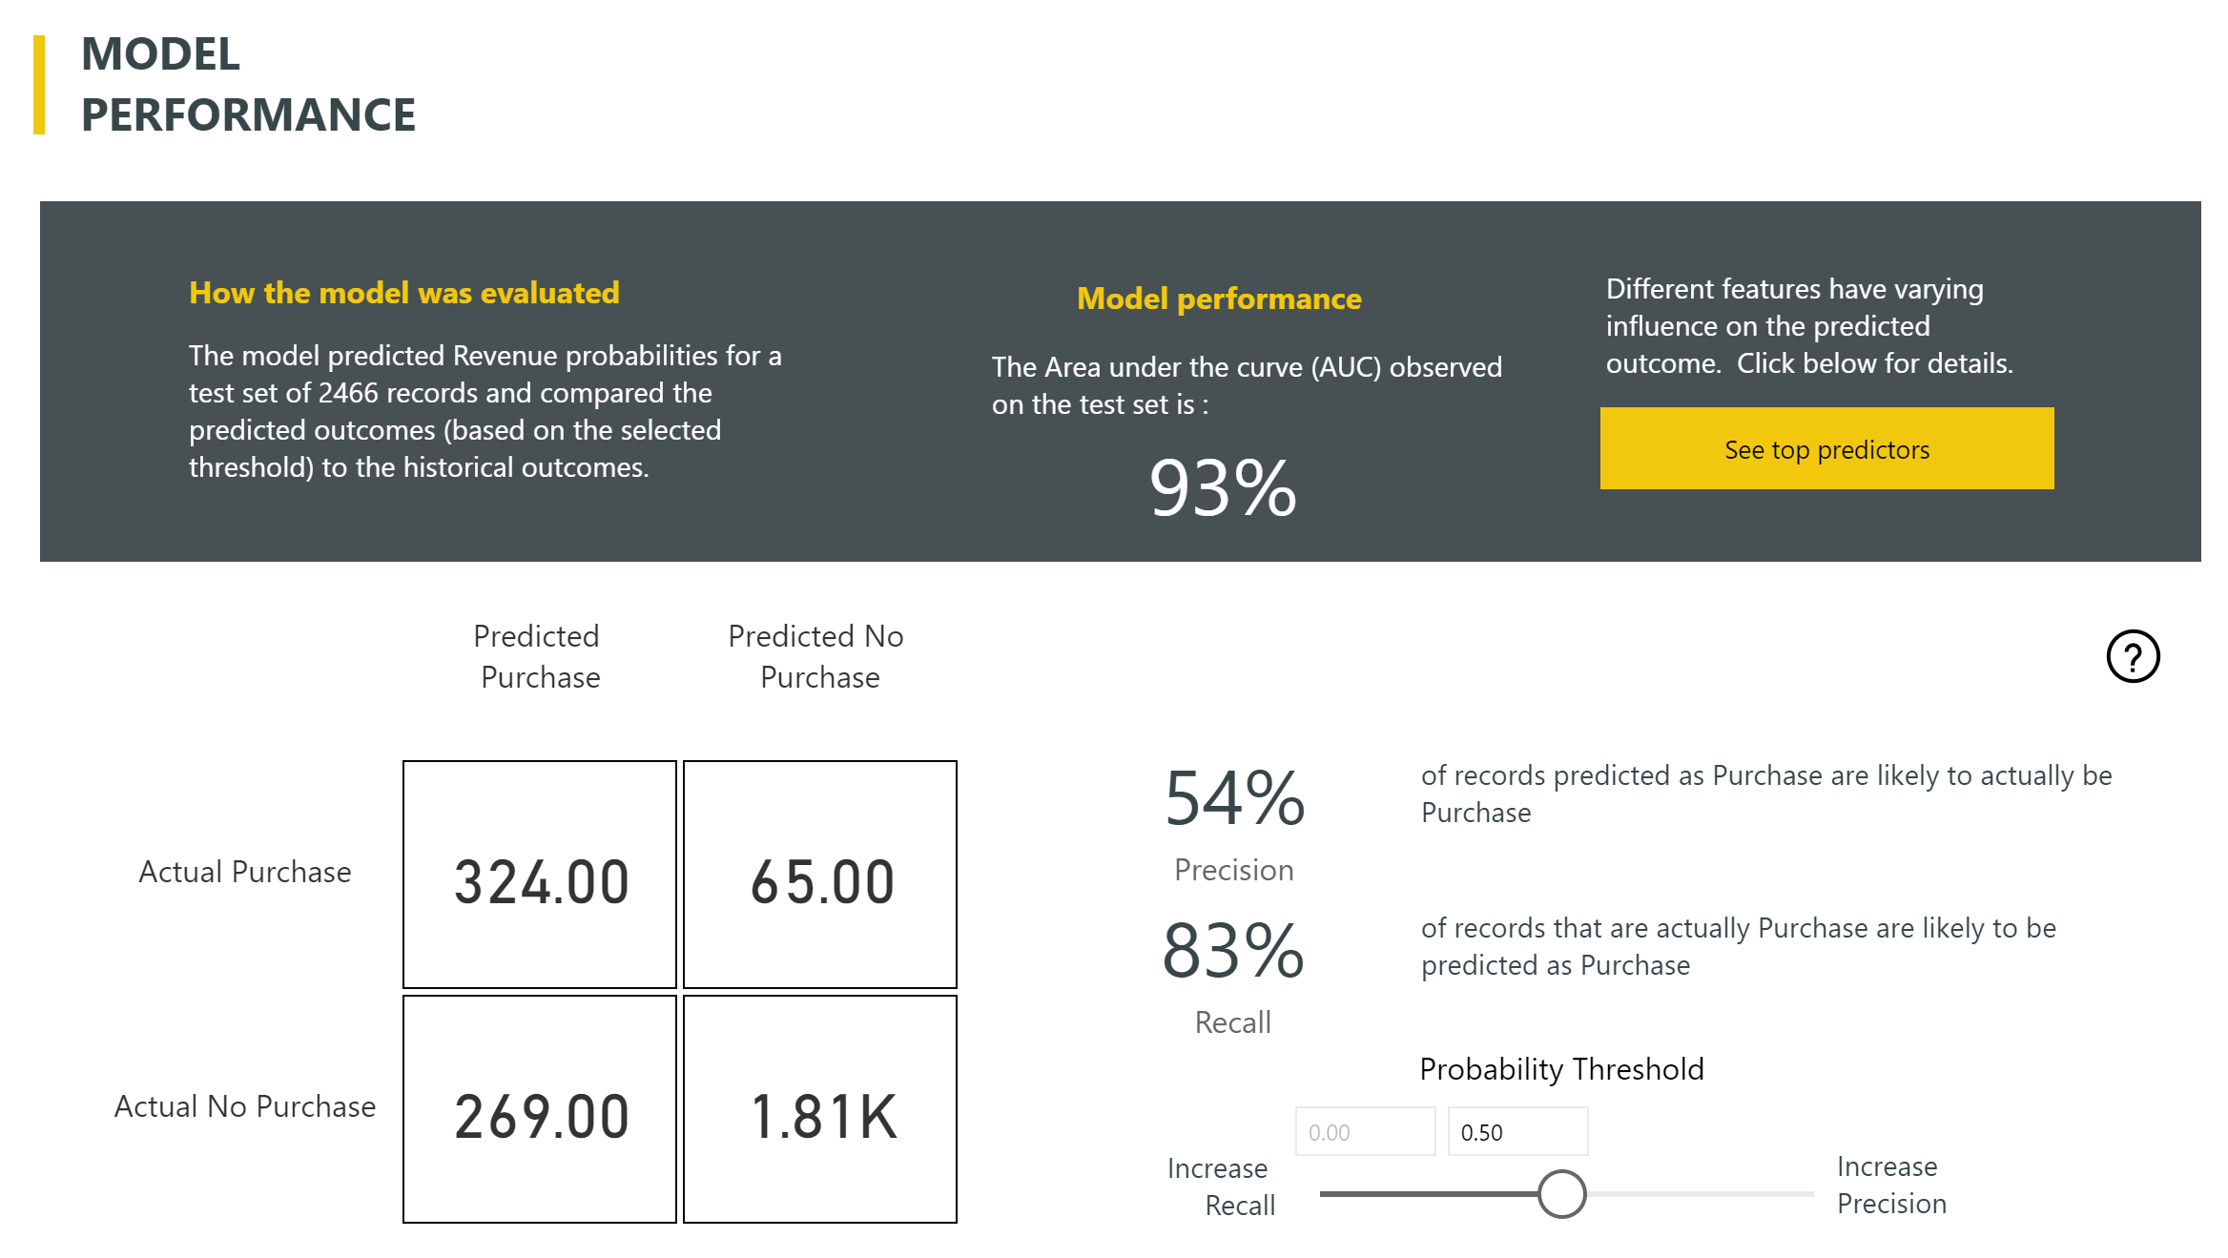
AUTO MACHINE LEARNING (AUTO ML)
AI FEST 2019 CONFERENCE

Slide 34
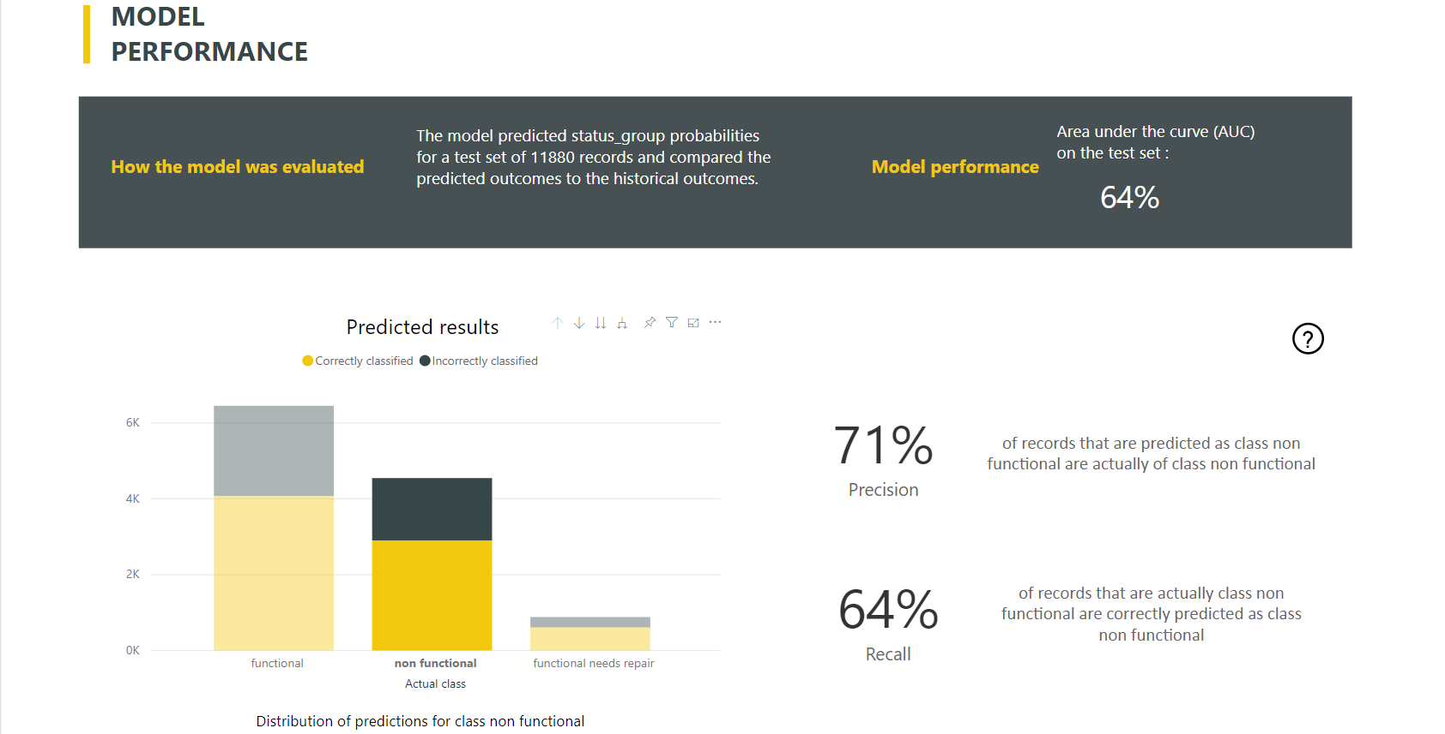
AUTO MACHINE LEARNING (AUTO ML)
AI FEST 2019 CONFERENCE

Slide 35
OBRIGADO!!
Telegram: @dirceuresende
Skype: @dirceuresende
LinkedIn: /in/dirceuresende
Github: dirceuresende
AI FEST 2019 CONFERENCE

Slide 36
AI FEST 2019
CONFERENCE
IA Aplicada ao Power BI
Dirceu Resende

